Slide 1

Brief React
To do list
Realisé par : ajendouz med reda
Encadré par : ESSARRAJ Fouad

Slide 2
Plan
Empathie
Définition
Ideation
Prototype
Test

Slide 3
L’empathie
Dit :
Pense :
J’ai quoi à faire aujourd’hui
A noter ses tâches
Utilisateur
Sent
Fait
- Peur d’oublier quelque chose
Note dans un agenda

Slide 4
Définir le problème
L’utilisateur peut oublier des tâche ce qui peut lui causer des problèmes
Utilisateur

Slide 5
Idéation
Afficher la liste des tâches
Etre notifié
Cocher la tâche réalisée

Slide 6
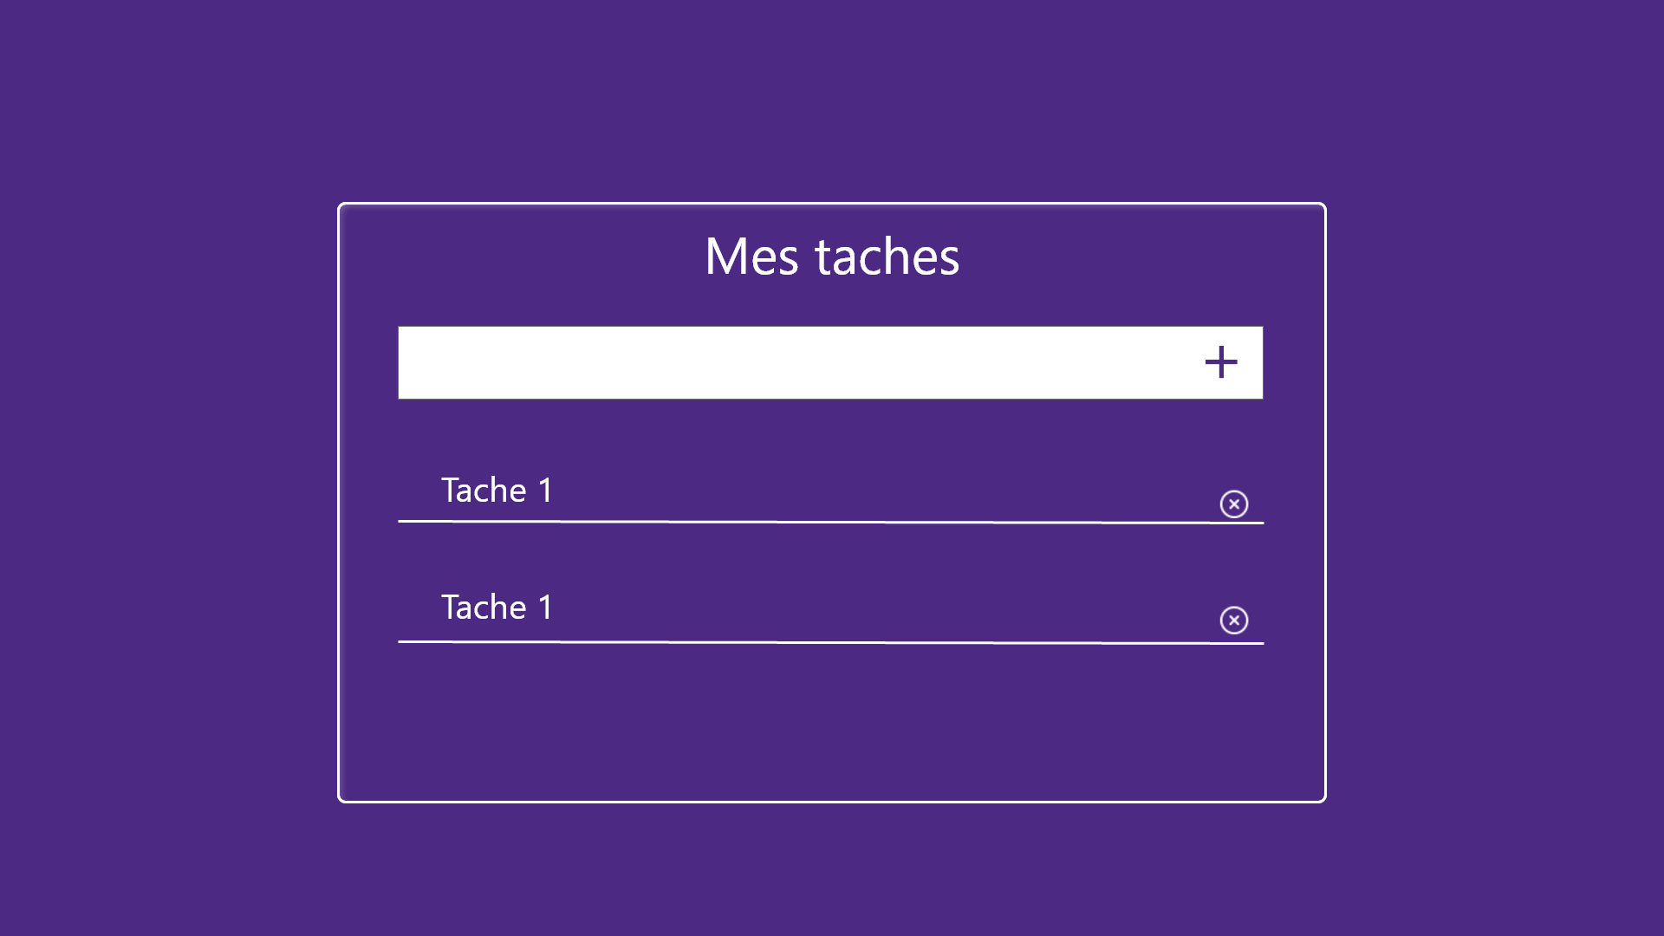
Prototype

